Slide 1
HİZMET İNOVASYONU

Slide 2
Hizmet İnovasyonu:
Sektöründe hizmet sunarken yeni, daha faydalı veya radikal bir değişim kullanmak, mekan, sunum, ulaşılabilirlik gibi yaklaşımları yeniden yorumlamak, gelişen çağın ürünlerinden daha efektif olarak yararlanmaktır.
Hizmet inovasyonu ile amaç; sektörde rakip firmalar ile rekabet edebilmek olabileceği gibi yeni bir hizmet anlayışı sunarak sektörün gelişmesini sağlamak da olabilir.

Slide 3
Hizmet Sektörleri
Eğitim
Sağlık
Güvenlik
Eğlence
Ulaşım
İletişim
Hazır Gıda
Hazır Giyim
Spor
Online Hizmetler

Slide 4
E-Devlet Türkiye.gov.tr: Türkiye Cumhuriyet Devleti vatandaşlarının her türlü devlet dairesi işini tek bir çatı altında toplayan bu yapı; devlet dairelerindeki evrak işlerinin yavaşlığının önüne geçti.
Artık almak için 1 saat sıra beklemeniz gereken bir evrakı e-devlet sayesinde çok kısa bir süre içerisinde bulun, indirin kullanın.
Bu inovatif yaklaşım; devlet hizmetlerinde de inovasyon yapılabileceğinin kanıtı niteliğinde.

Slide 5
Yemek Sepeti: Adrese teslim yemek hizmetleri tek bir ortamda toplayan Yemeksepeti.com; tüketicilere aldıkları ürünü ve hizmeti değerlendirme imkanı da sundu.
Hem tek bir ortamda toplanan binlerce lokanta hem de bunu değerlendirme imkanını çok seven tüketiciler için yemeksepeti.com vazgeçilmez bir firma oldu.
Bu yeni yaklaşımlar sayesinde; adrese teslim yemek sektöründe adını en üste yazdırdı.

Slide 6
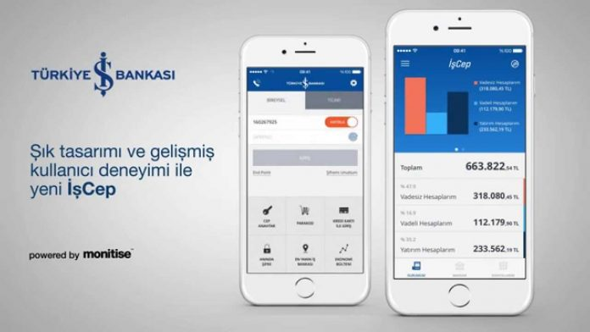
İşcep: İş Bankasının telefon uygulaması olan İşcep; bu alanda ilk yerli uygulama olması ile dikkat çekiyor.
Başka ülkelerde daha önce kullanılmaya başlayan bankacılık uygulamasını bir Türk bankası olarak ilk defa 2007 yılında ülkemizde kullanıma açtı.
İnovatif yaklaşımı nedeniyle İş Bankası dünya bankaları sırasında ilk 100 banka arasında yer almaktadır.

Slide 7
Apple Servis Hizmeti: Eğer İphone telefonunuz kendi kendine arızalanır ise garanti süreci kapsamında servise götürdüğünüzde yapılan incelemeler sonucu size yeni bir İphone veriliyor. Bunu çoğumu biliriz.
Burada önemli olan bu hizmeti ilk geliştiren firmanın Apple olması. Bu nedenle tüketiciler Phone ürünü aldıklarında servis kapsamının verdiği rahatlığı yaşıyorlar. Tabi Apple bunun bedelini alıyor: Yüksek ücret. Hizmete ödenen para, telefonun fiyatına ekleniyor.

Slide 8
Sosyal Belediyecilik: Ülkemizde bazı belediyeler; engellilere, yaşlılara, çocuklara ve kadınlara yönelik hizmetleri ile ön plana çıkıyor.
Tüm ilçeyi engellilere uygun halde tasarlayıp, yaşlılar için vakit geçirebilecekleri mekanlar inşa edip, çocukların eğitimi ve gelişimi ile ilgili çalışmalar yapıp aileleri bilinçlendiren kreşler açan, kadınlar için sosyal yardım ve dayanışma çalışmaları yürüten bu belediyecilik anlayışı hizmet inovasyonuna örnek sayılabilir.

Slide 9
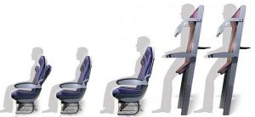
Uçaklarda Ayakta Seyahat: Her geçen gün uçaklara artan talep nedeniyle yaşanan yoğunluğa ve bilet tükenmesine çözüm; uçaklara daha fazla yolcu alabilmek.
Bunun için yolcuların resimdeki gibi ayakta seyahat edebileceği bu oturuş tarzı ile ulaşım sektöründe bir hizmet inovasyonu görüyoruz.
Beklentimiz; ayakta seyahatin daha ucuz olması yönünde. Uçuş firmaların kısa rotalarda uygulayacağı bu özellik tam gençlere göre. Bekliyoruz.

Slide 10
İade Hizmetleri: Hazır giyimde aldığınız kıyafetlerden memnun kalmazsanız veya iade etmek isterseniz 3 gün içinde temiz ve yıpranmamış olmak şartıyla sorgusuz sualsiz iade edebilirsiniz. Bu hizmeti veren bazı hazır giyim şirketleri böylece müşterisinin güvenini kazanıyor.

Slide 11
Hizmet İnovasyonu için hizmetin internet üzerinden olması şartı yoktur!
Tüm hizmet inovasyonları çıktığı ve uygulandığı zaman diliminde yenidir. Bir zaman soran bu yeniliklerde sıradan hale gelmeye başlayacaktır.

Slide 12
Hizmet İnovasyonunda amaç; var olan müşterileri elde tutmak ve yeni müşteriler kazanmaktır. Böylece yapılan hizmetin karşılığı ekonomik olarak alınır.

